Slide 1




TIẾNG VIỆT

Slide 2


Slide 3



TIẾNG VIỆT 1
ÔN TẬP

Slide 4







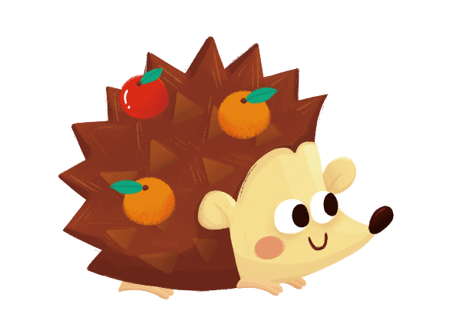
1
TÌM TỪ NGỮ

Slide 5
1
Tìm từ ngữ có tiếng chứa vần oac, oăc, oam, oăm, uơ, oach, oăng
oăm
oac
oach
oăc
uơ
oăng
oam

Slide 6
2
CHỌN TỪ NGỮ

Slide 7

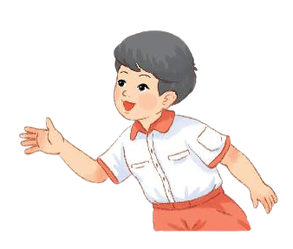
2
Nam nhờ chim bồ câu gửi thư làm quen một người bạn. Em hãy giúp Nam chọn từ ngữ phù hợp để Nam giới thiệu mình nhé.
học sinh
lớp 1A
truyện tranh
dậy sớm
bạn mới
Trường Tiểu học
Lê Quý Đôn
tập
thể dục
xem phim
Notes:
Người gửi thư là ai ?
Người nhận thư là ai ?
Người chuyển thư là ai ?

Slide 8
3
TÌM TỪ NGỮ

Slide 9
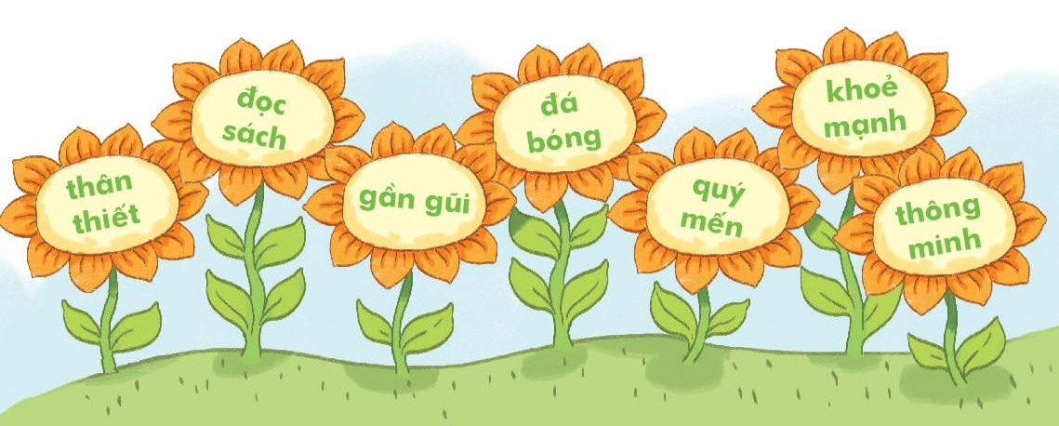
3
Tìm ở dưới đây những từ ngữ dùng để chỉ tình cảm bạn bè
đọc sách
đá
bóng
khỏe
mạnh
thân thiết
quý
mến
gần gũi
thông
minh

Slide 10
4
NÓI

Slide 11
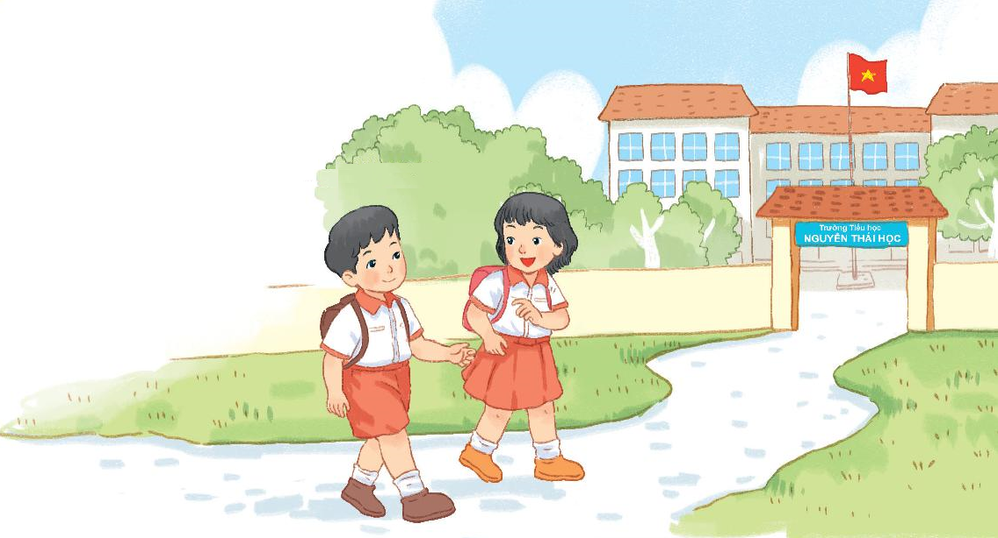
4
Nói về một người bạn của em

Slide 12

5
GIẢI Ô CHỮ

Slide 13
5
Giải ô chữ để biết tên một người bạn của Hà.
(1)
g
i
ả
i
t
h
ư
ở
n
g
(2)
s
i
n
h
n
h
ậ
t
(3)
d
à
i
(4)
b
ạ
n
(5)
h
ọ
c
s
i
n
h
Nam là (…) lớp 1, Trường Tiểu học Lê Quý Đôn.
(3) Thỏ có đôi tai (…).
(4) Ai là (…) gió?
Mà gió đi tìm.
(2) Voi con bị ốm vào đúng dịp (…) của mình.
(1) Về đích cuối cùng, nhưng nai và hoẵng đều được nhận (…) tình bạn.
Notes:
a. Dựa vào gợi ý dưới đây, tìm ô chữ hàng ngang.
b. Đọc tên người bạn của Hà ở hàng dọc màu vàng.

Slide 14


